Slide 1
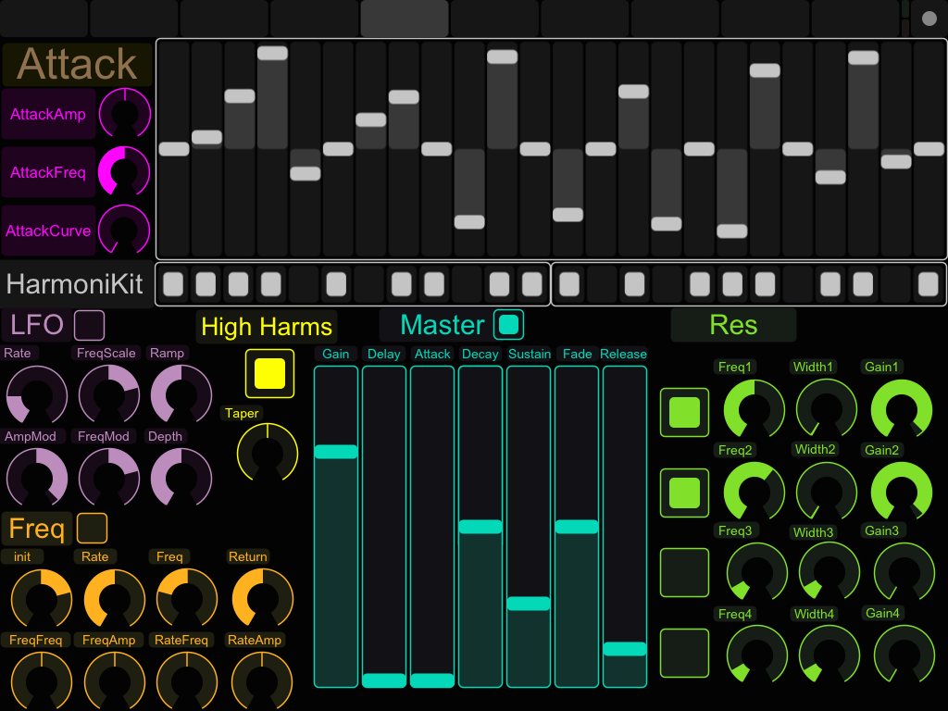
Harmonikit
Gédoux
Gautier
N2
Initiation à la recherche

Slide 2
Table des matières
Introduction
Etat de l’art
Contexte et environnement de travail
Présentation du projet
Ouverture
Conclusion

Slide 3
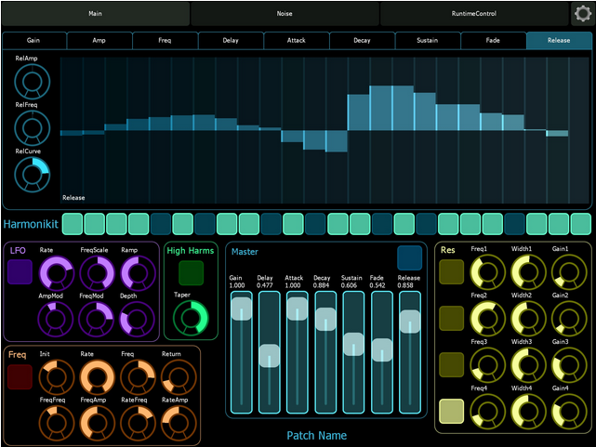
Introduction
Notes:
Rich Hickey a la Qcon de san fransisco, createur de Harmonikit et CEO de Conitech

Slide 4
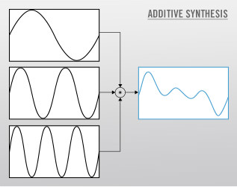
Etat de l’art
La synthèse additive
Basé sur le principe de Fourier
Commence à peine a être utilisé en musique

Slide 5
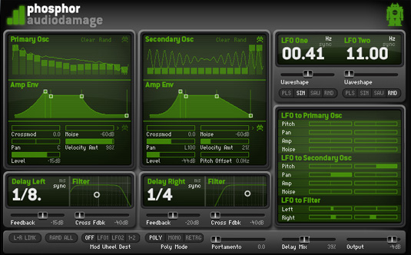
Etat de l’art
Quelques synthétiseur Additif
Le Phophor
Notes:
26 partiels sur deux oscillateur, envellope globale et par Harmonique

Slide 6
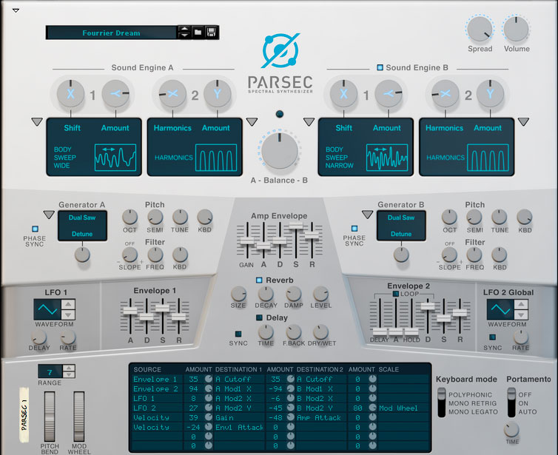
Etat de l’art
Quelques synthétiseur Additif
Le Parsec
Notes:
1024 partiels, utilisation classique d’un synthétiseur

Slide 7
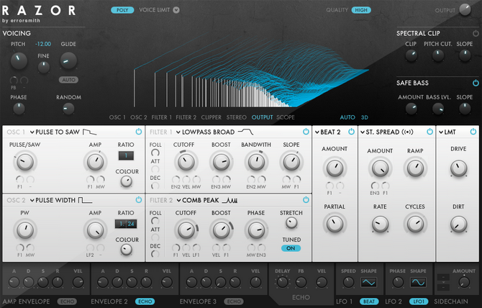
Etat de l’art
Quelques synthétiseur Additif
Razor
Notes:
320 partiels , très innovant des effets basée eux aussi sur la synthèse additive

Slide 8
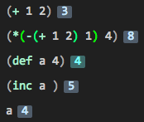
Contexte et environnement de travail
Clojure
Un langage Lisp compatible avec le JAVA.
Programmation dynamique avec REPL.
Pas de mise en mémoire des changements de variable
Notes:
Lisp = List Processing 1958 John McCarthy

Slide 9
Contexte et environnement de travail
Clojure
Un langage Lisp compatible avec le JAVA.
Programmation dynamique avec REPL.
Pas de mise en mémoire des changements de variable
Notes:
Lisp = List Processing 1958 John McCarthy

Slide 10

Contexte et environnement de travail
Overtone
Bibliothèque de Clojure
Utilise le moteur audio de SuperCollider
Notes:
Overtone veut dire partiel
Supercollider= modif de son en temps réel , live coding, propre langage de programmation

Slide 11
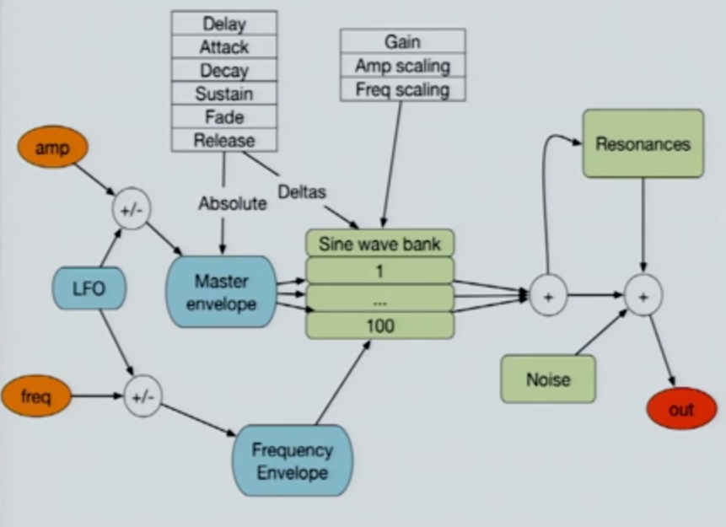
Présentation du projet
Structure de HarmoniKit
Notes:
Envellope fréquentielle = atribué une importance fréquentielle a chaque harmonique

Slide 12
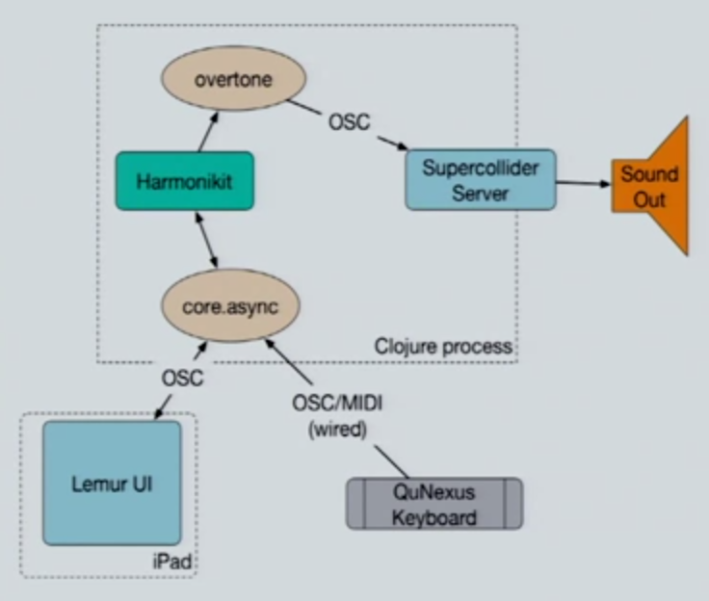
Présentation du projet
Structure de HarmoniKit
Notes:
Core asyns= bibliothèque clojure permettant d’envoyer des message de manière asynchrone file d’attente
QuNexus = KeithmcCillen = QuNeo

Slide 13
Présentation du projet
Structure de HarmoniKit
Création de la collection Patch
Patchage d’Overtone
Création des fonctions sonores
Création des fonctions de transmission
Initialisation
Boucle pricipale
Notes:
Collection patch, rempli de vecteur
Patchage d’overtone, synth def ugen deps
Création des fonction sonores, harm, lfo etc.
Fonctions de transmission, transmit patch, edit patch
Initialisation , apatch, serveur osc client osc, initialisation de apatch
Boucle principale, (swap! Aptach edit-patch

Slide 14
Présentation du projet
L’OSC
Un mode de transmission TCP/UDP.
Successeur du midi.
Envoi de 5 paramètres.
{:src-port 51857, :src-host 192.168.0.37, :path /harmonics/ascale/2, :type-tag f, :args (-1.0)}
Notes:
Open sound control
Port tcp hote chemin type de l’argument argument

Slide 15
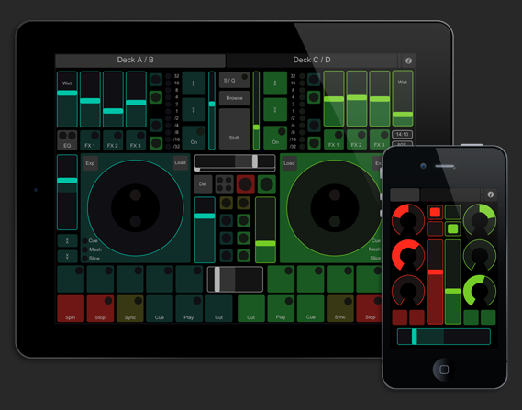
Présentation du projet
TouchOSC
Notes:
Moins cher sur apple, gratuit sur android
multiplateforme

Slide 16
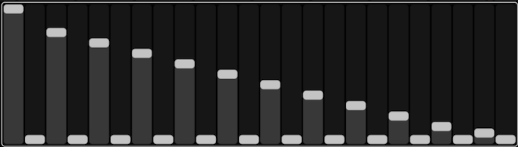
Améliorations
Les effets audio
Shape effect, appliqué sur le gain des Harmoniques
Look-up table avec f(2i)=1-(1/24)*i et 0 sinon
Notes:
Moins cher sur apple, gratuit sur android
multiplateforme

Slide 17
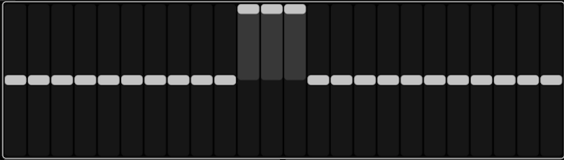
Améliorations
Les effets audio
Formant, appliqué sur l’amplitude des Harmoniques
Amplitude maximale pour 3 harmoniques, nulle pour les autres
Notes:
Moins cher sur apple, gratuit sur android
multiplateforme

Slide 18
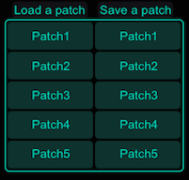
Améliorations
Sauvegardes et chargements
Save-patch: place les informations dans un fichier .edn
Load-patch: recopie les valeurs du fichier .edn dans apatch
Notes:
Moins cher sur apple, gratuit sur android
multiplateforme

Slide 19
Ouverture
De nombreuses améliorations possibles:
Ajout de bruit blanc
Transformation en plug-in VST
Ajout de partiels
Modification du type de contrôle (pattern)
Ajout d’effets basées sur la synthèse additive
Création d’une librairie audio
Notes:
Moins cher sur apple, gratuit sur android
multiplateforme

Slide 20
Conclusion
Notes:
Moins cher sur apple, gratuit sur android
multiplateforme

